Slide 1
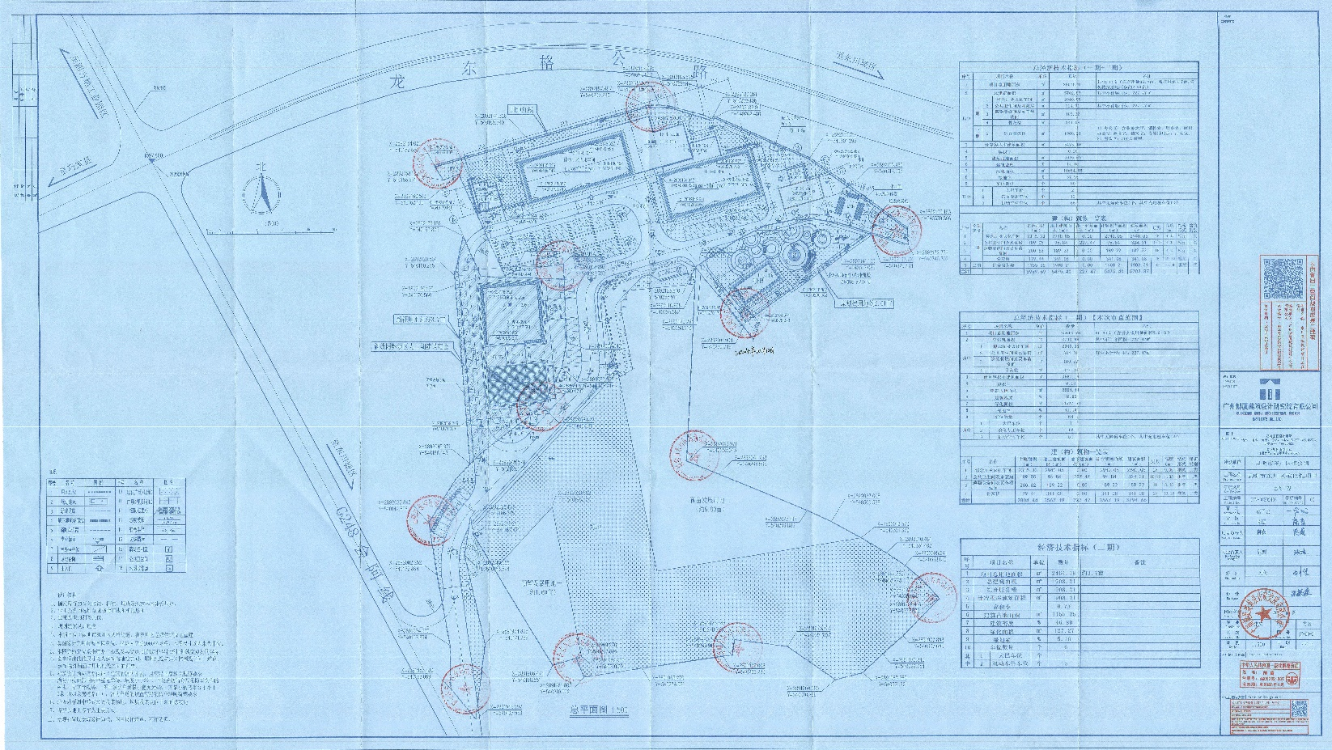
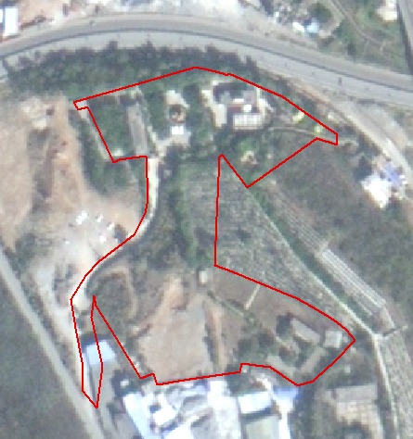
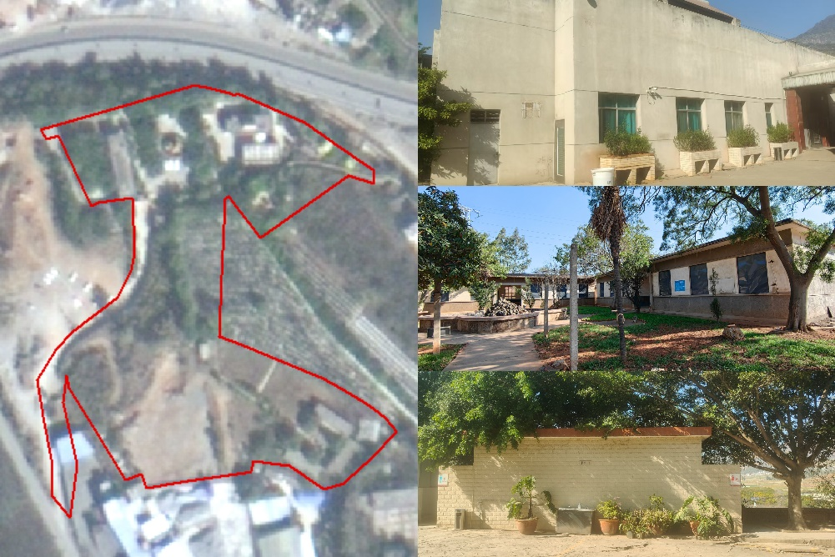
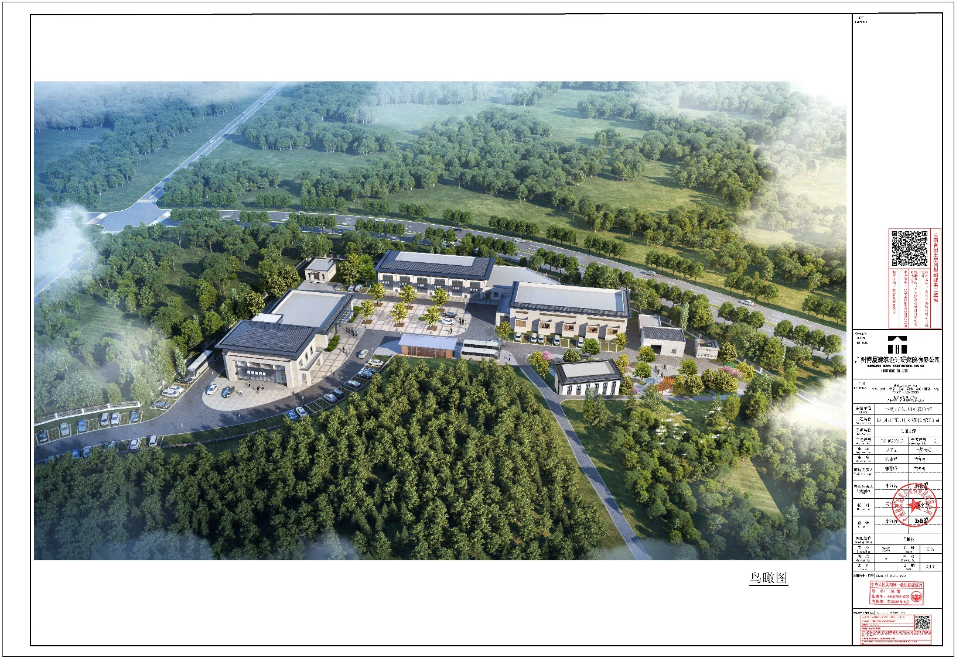
昆明市东川区自然资源局建设工程规划许可证批前公示
东川区殡仪馆项目
项目简介：本项目位于东川区碧谷街道（北郊板河口老殡仪馆原址），项目用地南临龙潭村委会，北边接龙东格公路；东临龙潭村委会；西接龙潭村委会。规划总用地面积为： 25612.73 ㎡(约38.42亩)。
总平面图
区位图
地块现状图
鸟瞰效果图
主要申报指标:
总用地面积：25612.73㎡
建筑基底面积：2804.44㎡
总建筑面积：3794.66㎡
计容建筑面积：3567.19㎡
容积率：0.14
建筑密度：10.95%
绿地率：41.10%
项目性质：其他
申报类别：建设工程规划许可证
申报单位：昆明市东川区殡仪馆
公示时间：2025年3月3日一2025年3月11日
公示地点：东川区政务网、项目现场
备 注：本公示的详细内容可向昆明市东川区自然资源局查询，对本公示项目有异议者，请于公示期致电0871-62159636
昆明市东川区自然资源局

